Slide 1
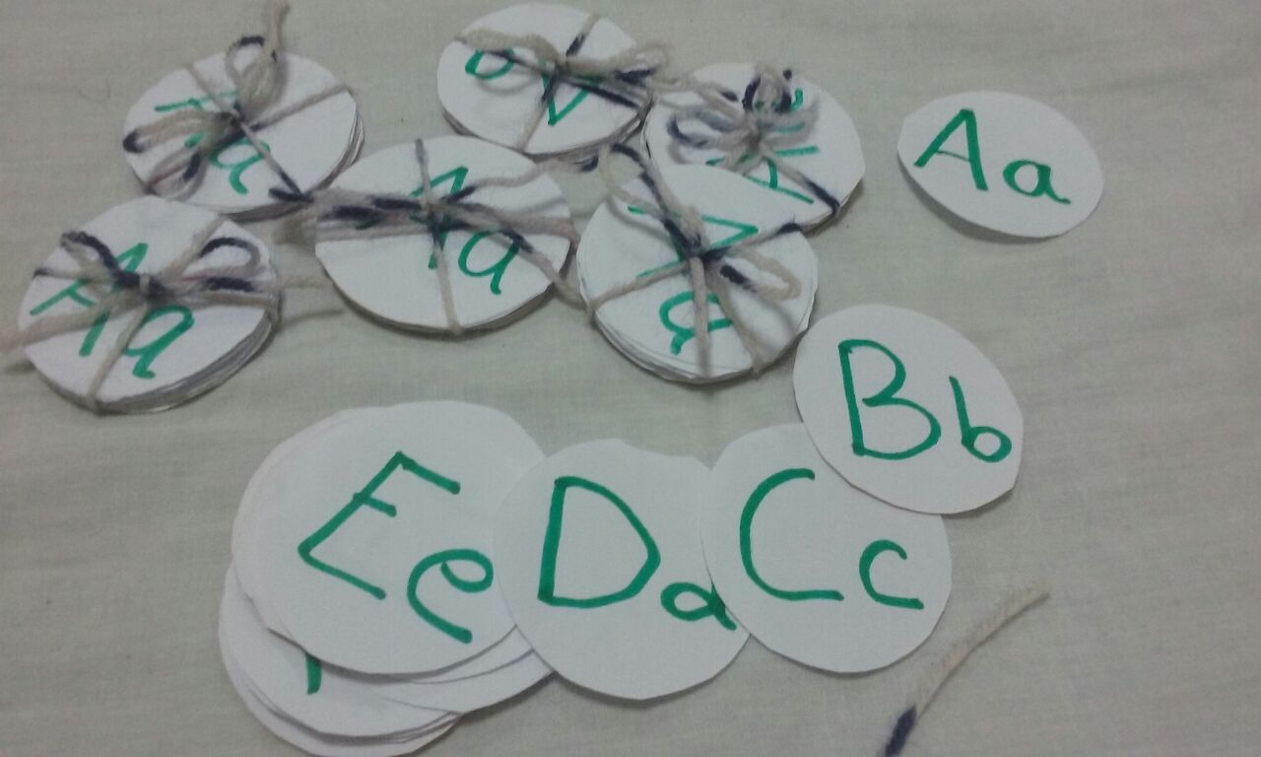
vzdělávání dětí uprchlíků
Úvod do problematiky
se zaměřením na situaci v Řecku v době migrační krize
Mgr. Jana Lejskeová

Slide 2
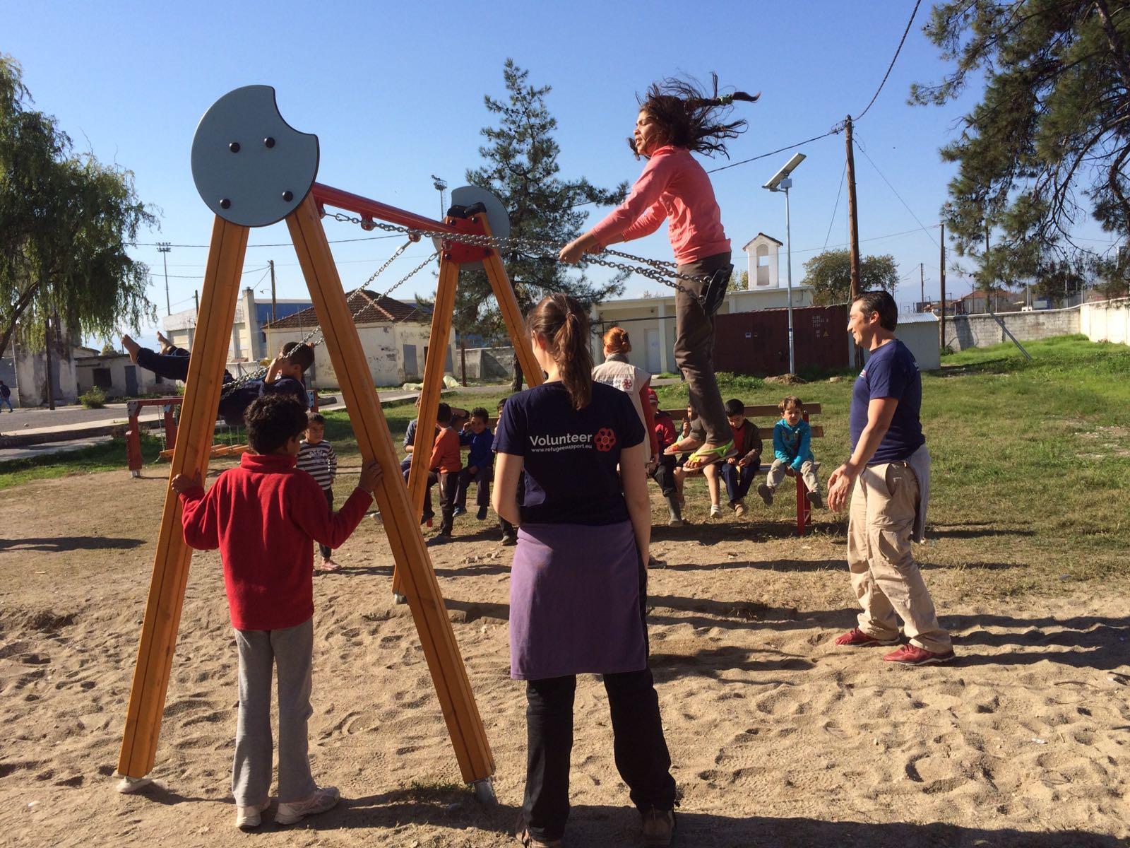
HOLČIČKA S KAMENEM

Slide 3
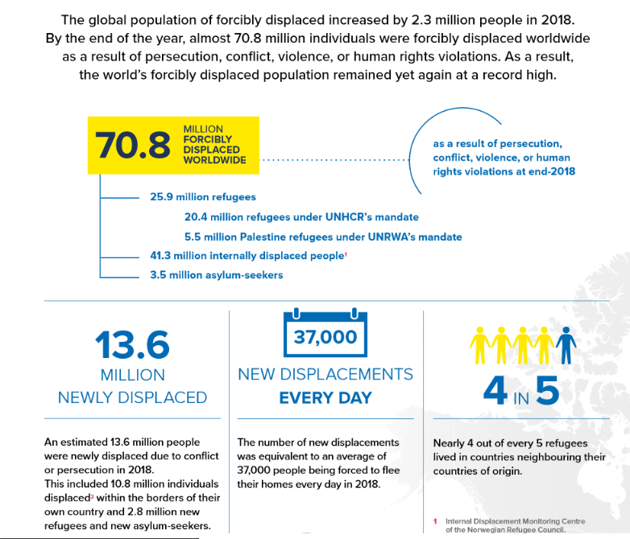
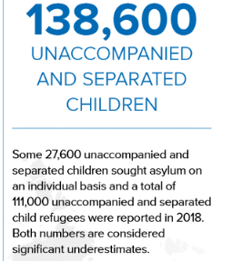
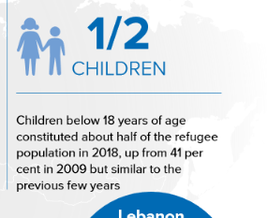
SITUACE VE SVĚTĚ

Slide 4
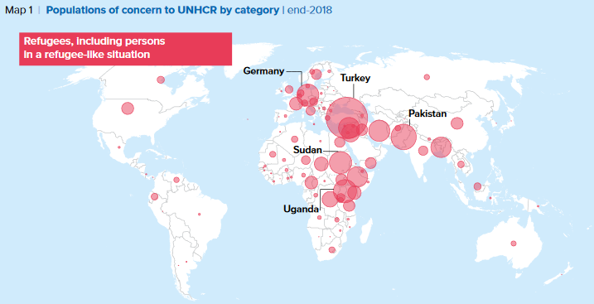
SITUACE VE SVĚTĚ

Slide 5
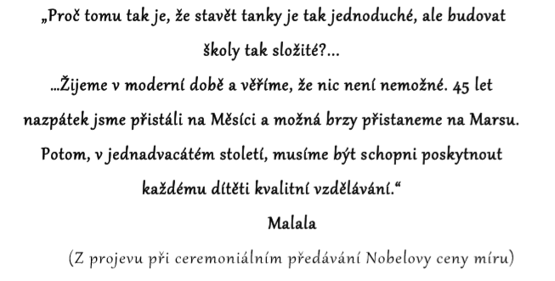

Slide 6
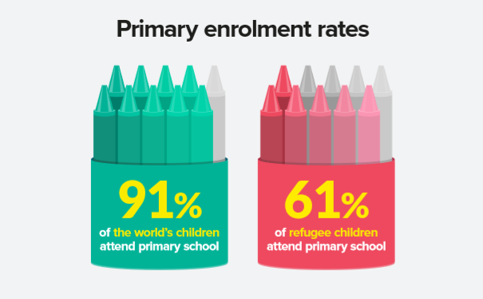
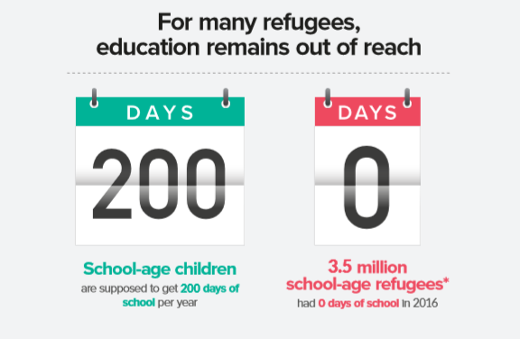
SITUACE VE SVĚTĚ
Podle dat UNHCR z roku 2018 7, 5 milionu uprchlíků jsou děti školního věku

Slide 7
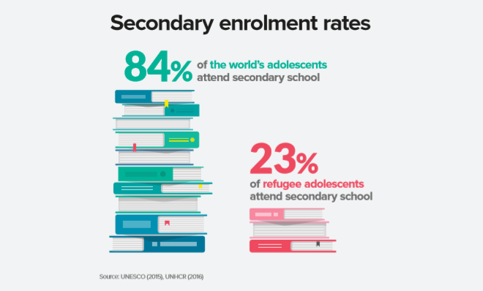
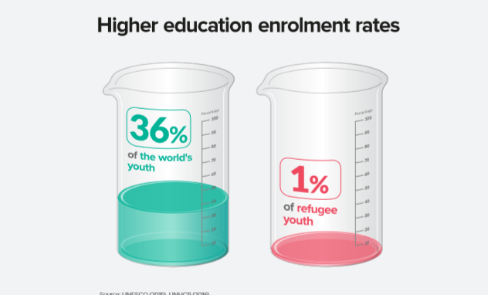
SITUACE VE SVĚTĚ

Slide 8
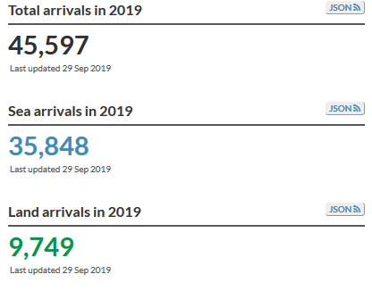
SITUACE V ŘECKU
Okolo 60. tisíc uprchlíků (pohybuje se)
Aktuálně opět velký počet příchozích, přeplněná kapacita v uprchlických táborech
Okolo 40% jsou děti
Formální vzdělávání (DYEP – Přijímací zařízení pro vzdělávání dětí uprchlíků, ZEP – Zóny vzdělávacích priorit)
Neformální vzdělávání poskytované neziskovými organizacemi

Slide 9
BARIÉRY KE VZDĚLÁVÁNÍ
„Učitel, který povede třídu, do které chodí i uprchličtí žáci, vstoupí do pravděpodobně nejnáročnější třídy na světe. Mezi žáky budou děti, které viděly destrukci svých domovů a své příbuzné zraněné nebo zavražděné. Některé děti mohou mít zdravotní postižení, a to buď od narození, nebo následkem násilí ve své domovině. Některé mohly být dětskými vojáky, přeživšími sexuálního zneužívání, někým, kdo přežil cestu do bezpečí, zatímco jeho sourozenec už ne. Jejich vzdělávání bylo přerušeno týdny, měsíce nebo dokonce roky.“
UNHCR. Missing out: Refugee education in crisis [online]. 2016, 48., str. 14

Slide 10
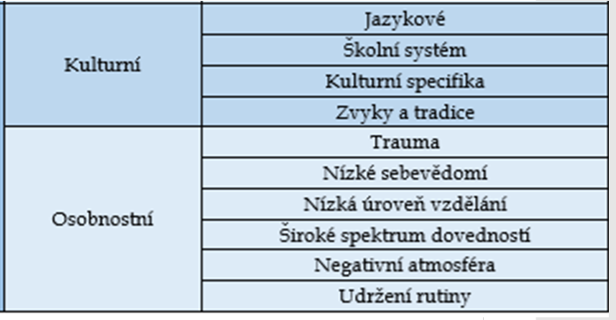
BARIÉRY KE VZDĚLÁVÁNÍ
+ Aktuální situace: (nenaplněné základní životní potřeby, tenze v uprchlickém táboře, psychický stav rodičů, negativní atmosféra, útoky na tábory, odmítání společností)

Slide 11
BARIÉRY KE VZDĚLÁVÁNÍ
Nízká úroveň vzdělání /široké spektrum dovedností
Kvůli konfliktu velmi různorodá historie školní docházky
Některé mají nulovou zkušenost se školou (školy jsou v konfliktních situacích často terčem útoků)
Některé ozbrojené skupiny brání dětem ve vstupu do škol (například Talibán v Afghánistánu)
Situace, kdy jsou na útěku, je ponechává bez přístupu do škol (jednak kvůli přesunu, ale často v hostitelských zemích nemají možnost školu navštěvovat)

Slide 12
TRAUMA
Amygdala: -útok
-útěk
-zmražení

Slide 13
Projevy TRAUMATU
Odlišné reakce: emocionální výbuchy (pracovní list)
Výkyvy nálad, záchvaty vzteku (třída naruby)
Plačtivost
Problémy s pozorností
Strach, úzkost
Smutek, nevrlost
Vzpomínky na traumatické událost/Vyhýbání se hovoru o čemkoli, co připomíná traumatickou událost
Opakované hraní si na události spojené s vystavením traumatu (hra na mučení)
Problémy s koordinací chování a emocí
Nezvládání odloučení od rodičů
Insomnie/Hypersomnie, Noční můry
Nedostatek chuti k aktivitám, které měl jedinec dříve v oblibě
Bolesti hlavy, břišní bolesti …atd.

Slide 14
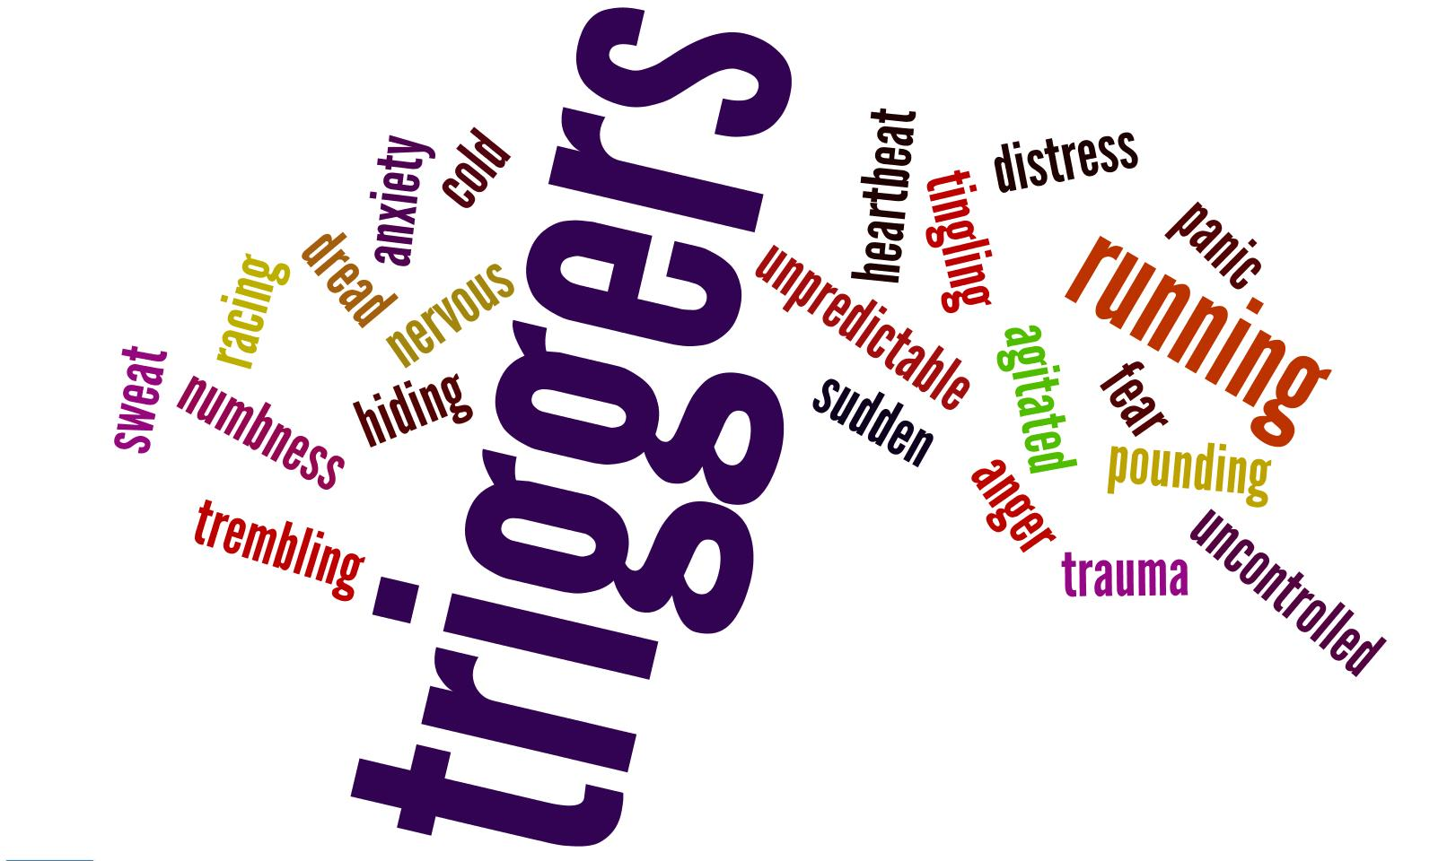
TRAUMA
Spouštěče
aktivují vzpomínky na trauma
může jimi být cokoli
vrací se pocity a chování, které dotyčný prožíval při traumatické události
(viz. schovávání se pod stůl před letadlem)

Slide 15
METODY práce s dětmi uprchlíky
Techniky výuky jazyka pro cizince (opakování, jednoduchý slovník, pomalá mluva, sjednocená gestikulace, vizuální pomůcky, ukázky, modely)
Dodávání odvahy a podpory (omezená kreativita, nízké sebevědomí, strach ze selhání, viz. dokreslování)
Individuální přístup, možnost volby (až změna cílů vzdělávání)
Vytvoření bezpečného prostředí, pozitivní a přijímající přístup
Změna aktivit po 15 – 20 minutách (problémy s pozorností)
Netrestání, ale pevné hranice a důslednost, jasně a zřetelně nastavený behaviorální management

Slide 16
METODY práce s dětmi uprchlíky
Předvídatelná každodenní rutina (rituály, opakování)
Držení pevných hranic
(Děti trpící traumatem často testují hranice, zda opravdu existují – pokud ano, jsou pro ně uklidňující (v pozitivním a přijímajícím prostředí), poskytují jim pocit bezpečí, stability a předvídatelnosti
Důležité je nepokračovat v hodině, pokud děti vyrušují, ale okamžitě na ně reagovat
Děti si často musí následky svého chování nejdříve vyzkoušet, než plně porozumí tomu, co se od nich očekává
Srozumitelná a jasně stanovená pravidla
Neustále by jim mělo být jasné, co se od nich očekává, včetně přestávek, odchodu na toaletu, přesunu/vstupu do školy
Seberegulace učitele: zachovat klid v každé situaci
Znalost traumatu a jeho projevů
Relaxační techniky, možnost se zklidnit

Slide 17
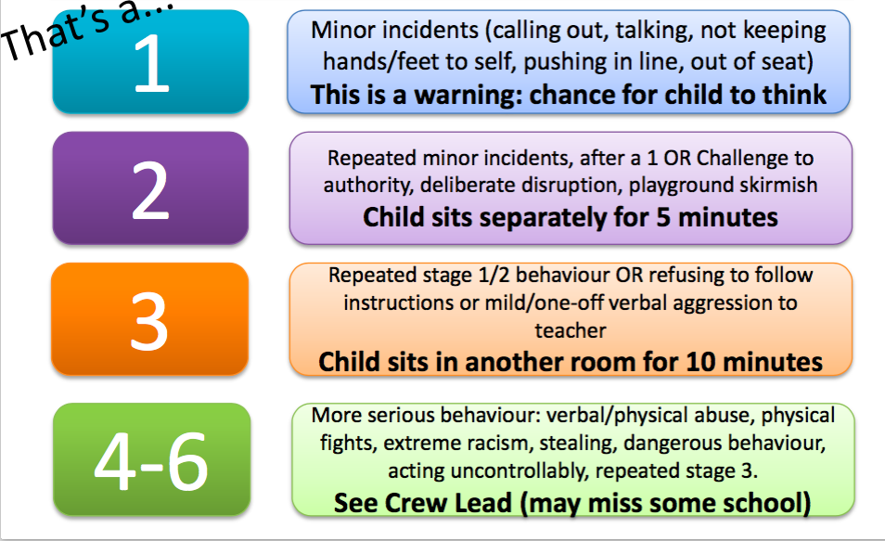
Behaviorální management
Pokud dítě narušuje hodinu, učitel uděluje čísla podle závažnosti narušení
Nejde o trestání, ale o informování
Děti dostávají prostor ke zklidnění a zamyšlení
Nastavování pevných (a snadno srozumitelných) hranic

Slide 18
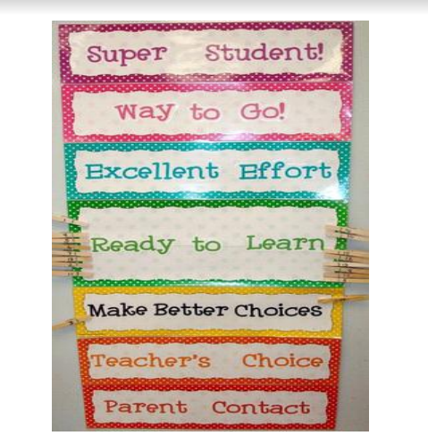
Behaviorální management
Učitel přemisťuje kolíčky v reakci na chování dětí
Cílem každého dítěte je dostat se na Super studenta na konci každé hodiny (odměna v podobě nálepky, deset nálepek = certifikát účasti)
Netrestání, informování

Slide 19
Děkuji za pozornost

